Slide 1
Практическое занятие 6
Инфраструктура и программный стек
Закрытый серверный сегмент хранит данные, изображения и очередь публикаций.
Албахтин И.В. ИНБО-12-23
Разработка обеспечивающих подсистем 2026
Notes:
Методические материалы РОП, практические занятия 1–8, 2026–2027. Вариант: первая практика Албахтина И.В. Полные схемы и описание: единый отчёт в комплекте. Все параметры нагрузки и примеры расчётов — учебные проектные значения.

Slide 2
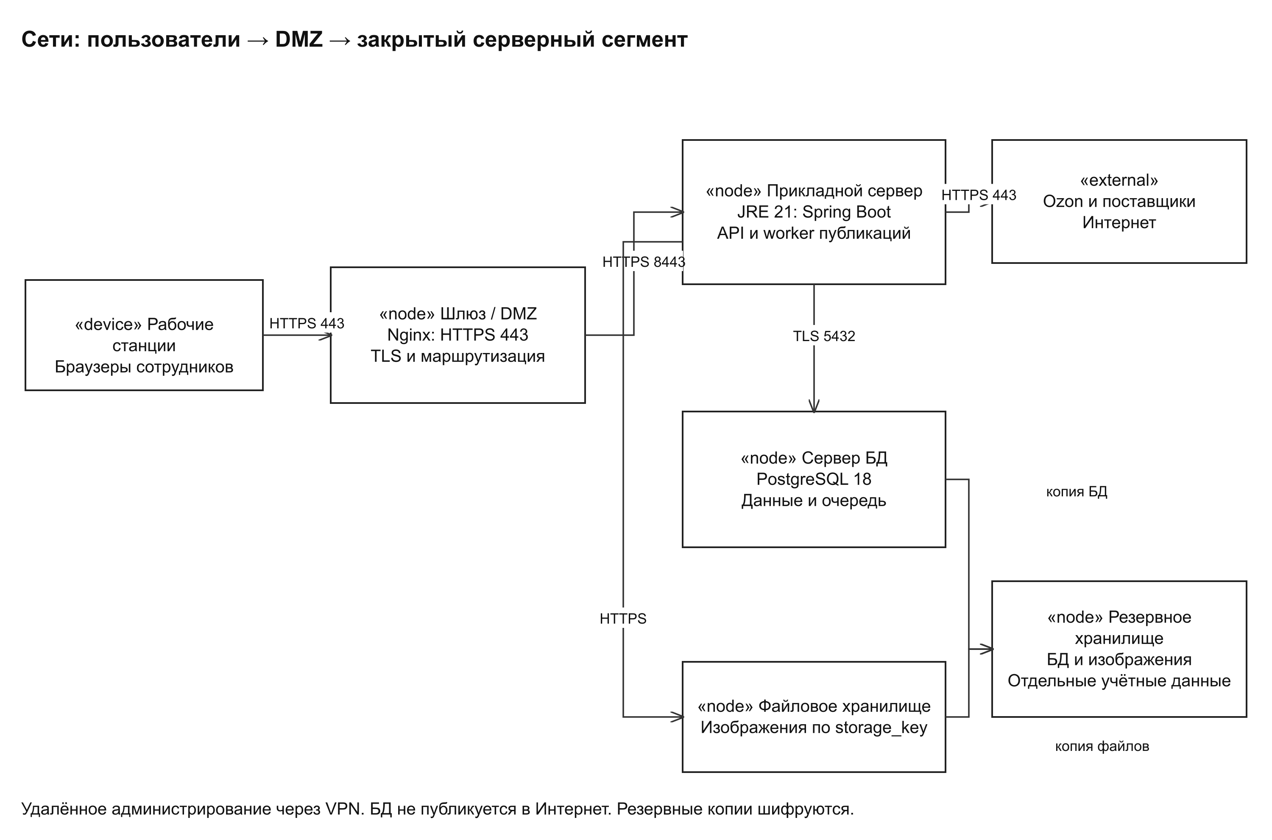
Инфраструктурная схема
Notes:
Методические материалы РОП, практические занятия 1–8, 2026–2027. Вариант: первая практика Албахтина И.В. Полные схемы и описание: единый отчёт в комплекте. Все параметры нагрузки и примеры расчётов — учебные проектные значения.

Slide 3
Выбранный стек
Уровень | Средство
Клиент | TypeScript и React
Сервер | Java 21 и Spring Boot
Данные | PostgreSQL 18
Доступ и шлюз | Spring Security, Nginx
Сборка и IDE | Maven, IntelliJ IDEA
Notes:
Методические материалы РОП, практические занятия 1–8, 2026–2027. Вариант: первая практика Албахтина И.В. Полные схемы и описание: единый отчёт в комплекте. Все параметры нагрузки и примеры расчётов — учебные проектные значения.

Slide 4
Сравнение СУБД
Критерий | PostgreSQL | MySQL | SQLite
Размещение | Сервер | Сервер | Встроенный файл
Снимки правил | JSONB | JSON | Текст / JSON функции
Работа с записью | Несколько пользователей | Несколько пользователей | Один писатель
Выбор проекта | Основная БД | Допустимая альтернатива | Локальный прототип
Notes:
Методические материалы РОП, практические занятия 1–8, 2026–2027. Вариант: первая практика Албахтина И.В. Полные схемы и описание: единый отчёт в комплекте. Все параметры нагрузки и примеры расчётов — учебные проектные значения.
Источники: postgresql.org/docs/current/datatype.html; dev.mysql.com/doc/refman/8.4/en/json.html; sqlite.org/whentouse.html.

Slide 5
Среды разработки Java
Среда | Особенность | Вывод
IntelliJ IDEA | Интегрированная Java-навигация | Основной вариант
VS Code | Java через расширения | Допустимая альтернатива
Eclipse | Плагинная Java-экосистема | Допустимая альтернатива
Notes:
Методические материалы РОП, практические занятия 1–8, 2026–2027. Вариант: первая практика Албахтина И.В. Полные схемы и описание: единый отчёт в комплекте. Все параметры нагрузки и примеры расчётов — учебные проектные значения.
Официальные источники: jetbrains.com/idea; code.visualstudio.com/docs/languages/java; eclipseide.org.

Slide 6
Границы проектного решения
Конфигурация 4 vCPU и 8 ГБ для приложения — начальная гипотеза.
99,5% доступности нельзя подтвердить одной инфраструктурной схемой.
Ежедневные копии БД и файлов должны проходить восстановление.
Выбор СУБД основан на функциях проекта, без заявления о лидерстве по скорости.
Notes:
Методические материалы РОП, практические занятия 1–8, 2026–2027. Вариант: первая практика Албахтина И.В. Полные схемы и описание: единый отчёт в комплекте. Все параметры нагрузки и примеры расчётов — учебные проектные значения.

